Slide 1

Componentes de un computador
Memoria RAM
Procesador (CPU)
Tarjeta Madre
Placa de video
Fuente de poder
Dispositivos de almacenamiento
Ejemplo de diagnostico / Identificado de componentes

Slide 2
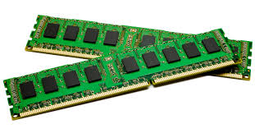

Memoria ram
La memoria RAM (Random Access Memory) es la memoria de un ordenador que almacena temporalmente los datos que los programas necesitan para funcionar. Es un tipo de memoria volátil, lo que significa que se borra cuando se apaga el sistema.

Slide 3
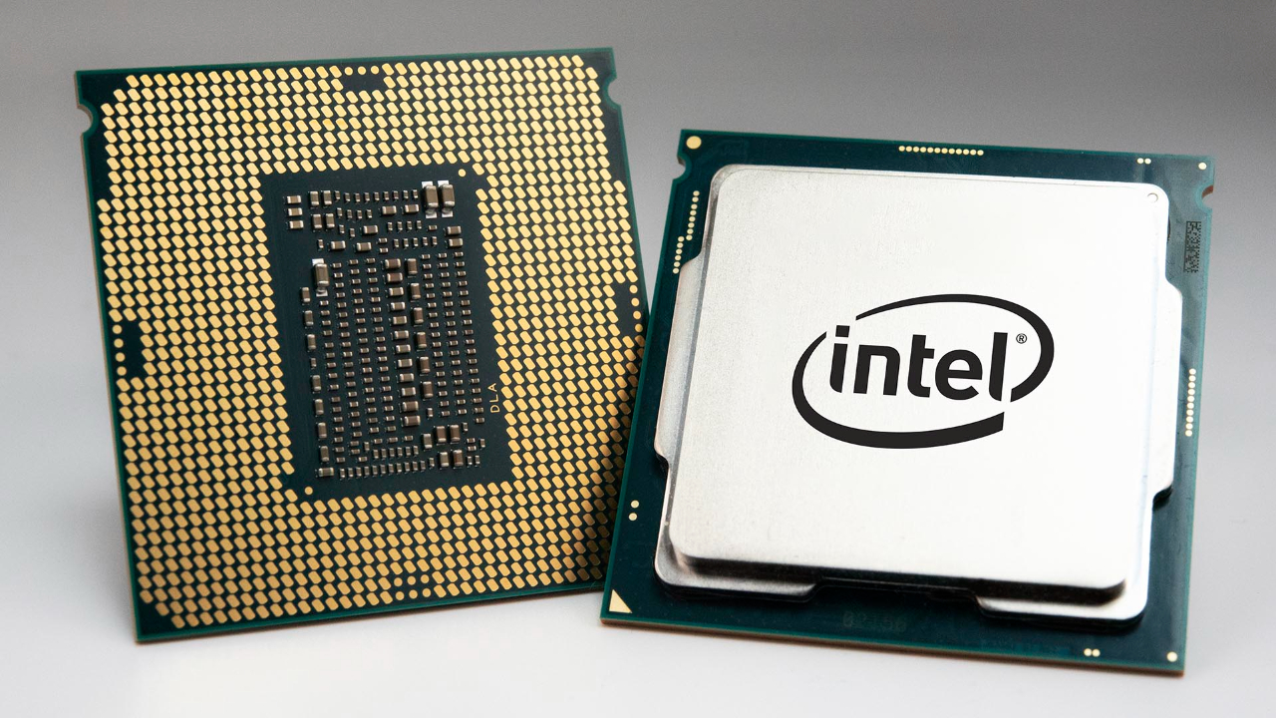
Procesador (CPU)
La unidad central de procesamiento (CPU) es un componente de hardware que se encarga de procesar las instrucciones de un dispositivo. Es el cerebro de la computadora y se encuentra en ordenadores, teléfonos inteligentes y otros dispositivos programables.

Slide 4
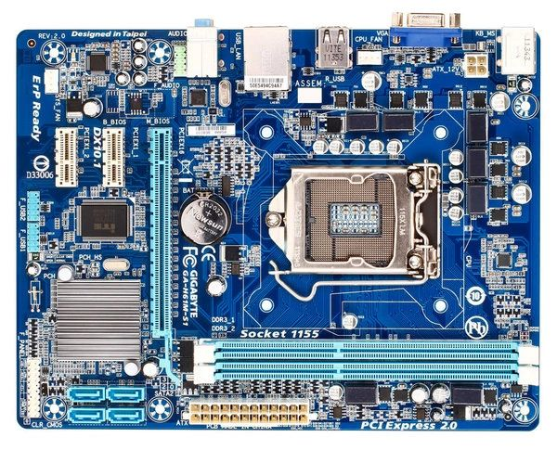
Tarjeta madre
La placa base, también conocida como tarjeta madre, placa madre o placa principal (motherboard o mainboard en inglés), es una tarjeta de circuito impreso a la que se conectan los componentes que constituyen la computadora.

Slide 5
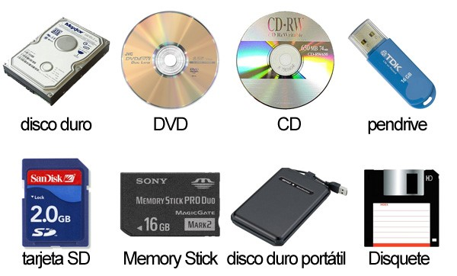
Dispositivos de almacenamiento
Los dispositivos de almacenamiento de una computadora son componentes electrónicos que guardan y recuperan información. Entre ellos, se encuentran los discos duros, las memorias flash, los discos compactos y los DVDs

Slide 6
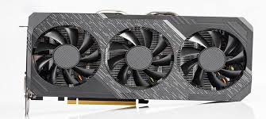
Placa de video
Una tarjeta gráfica es una tarjeta de expansión de la computadora que contiene una unidad de procesamiento gráfico que procesa datos de salida gráfica a un dispositivo de visualización, como un monitor.

Slide 7
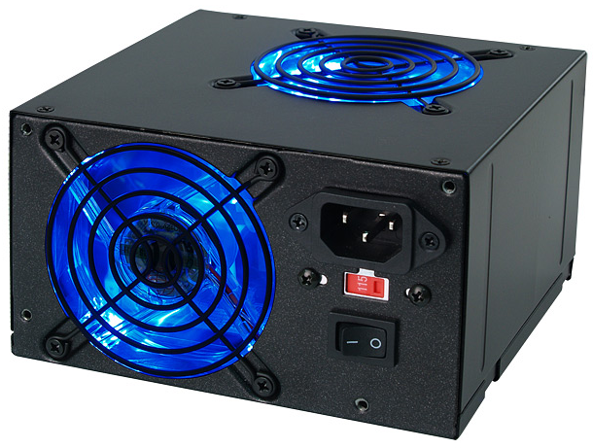
Fuente de poder
La fuente de alimentación o fuente de potencia es el dispositivo que convierte la corriente alterna, en una o varias corrientes continuas, que alimentan los distintos circuitos del aparato electrónico al que se conecta.​

Slide 8

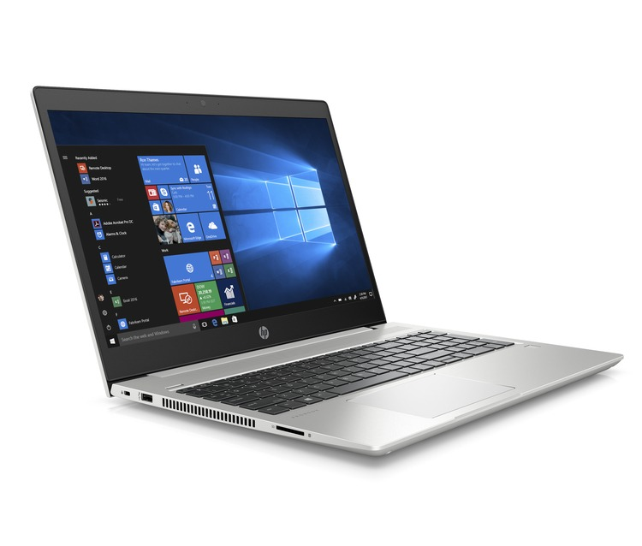
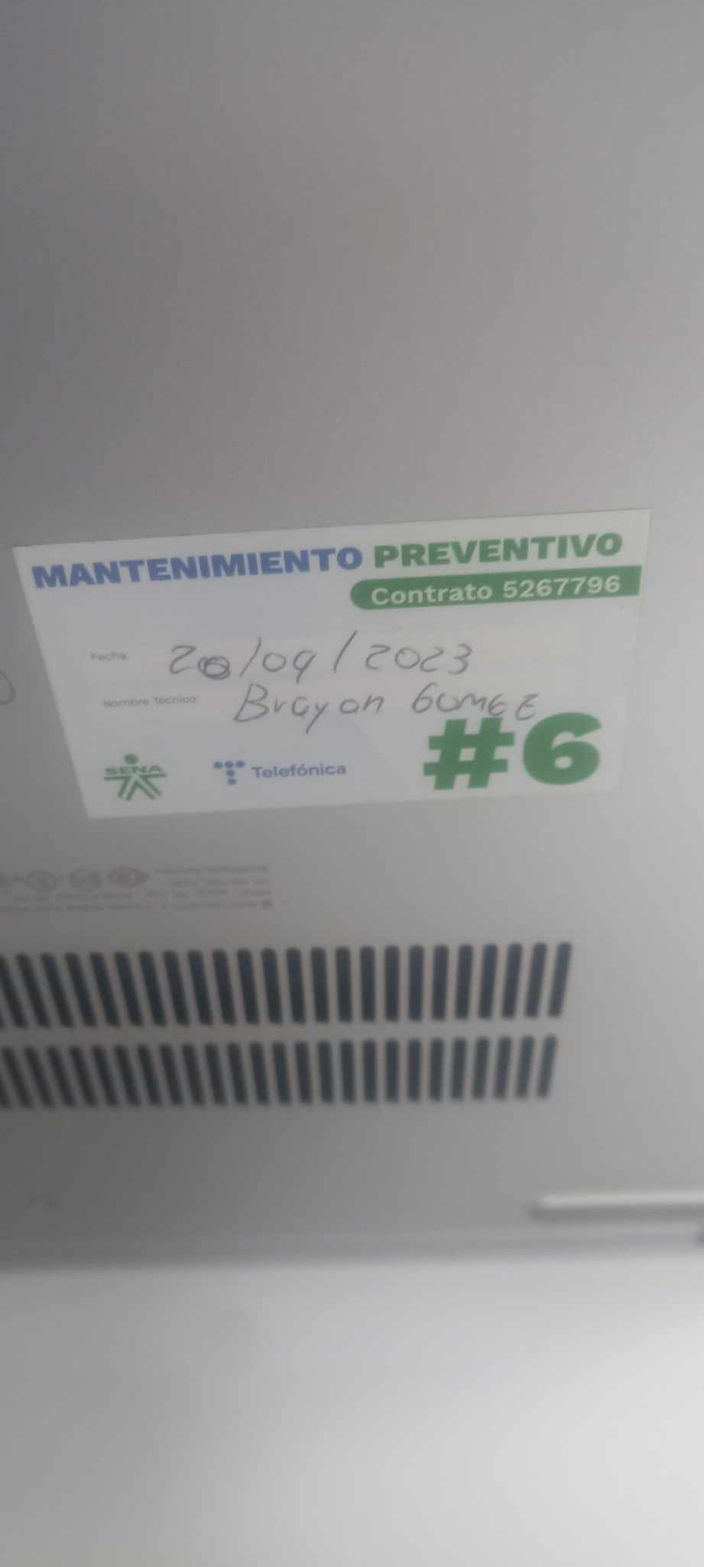
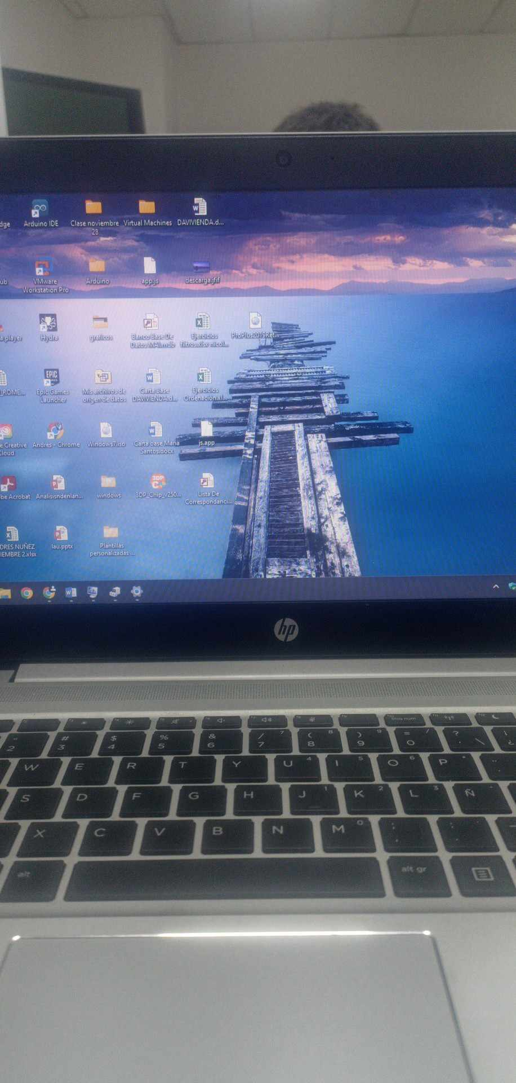
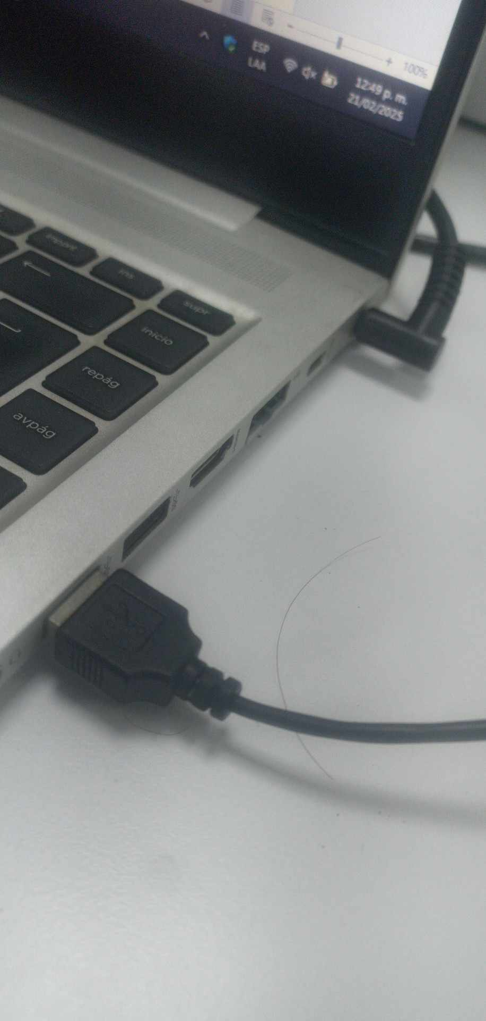
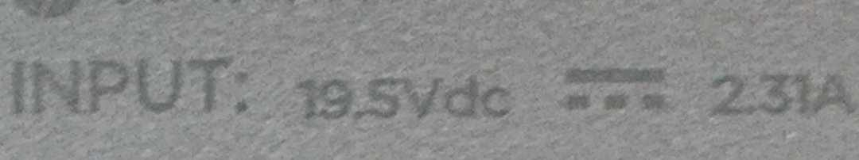
Ejemplo diagnostico (tabla)
 | Identificacion | Estado | Observaciones | Evidencia
Numero de serie | 9LC95LS#ABM | Bueno | N/A
Marca | HP | Bueno | N/A
Modelo | HP ProBook 445R G6 | Bueno | N/A
Ultimo Mantenimiento | 20/09/23 | Preventivo/ Optimo | N/A
Estado físico | Optimo | Optimo | N/A
Estado Operativo | Completo | Optimo | N/A
Sistema Electrico | 2,31 A | Funcional | N/A
 | Identificacion | Estado | Observaciones
Numero de serie | CT16G4SFRA266 | Bueno | N/A
Marca | Crucial | Bueno | N/A
Modelo | Crucial RAM | Bueno | N/A
Ultimo Mantenimiento | N/A | Optimo | N/A
Estado físico | Optimo | Optimo | N/A
Estado Operativo | Completo | Optimo | N/A
Sistema Electrico | 2666MHz | Funcional | N/A

